Slide 1
LỚP 12
Bài 1
BẢO VỆ TỔ QUỐC VIỆT NAM
XÃ HỘI CHỦ NGHĨA SAU NĂM 1975

Slide 2
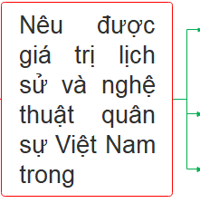
(Hình ảnh học sinh
nhà trường/lớp học)

Slide 3
LỚP 12
Bài 1 (Tiết 1)
BẢO VỆ TỔ QUỐC VIỆT NAM
XÃ HỘI CHỦ NGHĨA SAU NĂM 1975

Slide 5
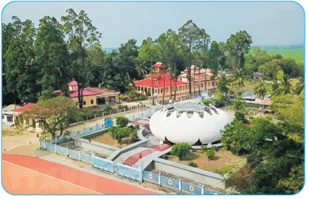
Di tích Nhà mồ Ba Chúc (An Giang) lưu giữ 1159 bộ hài cốt trong số 3157 người bị Pôn Pốt - Iêng Xary thảm sát từ ngày 18-4-1978 đến 30-4-1978 trong cuộc chiến tranh bảo vệ biên giới Tây Nam của Tổ Quốc.

Slide 6
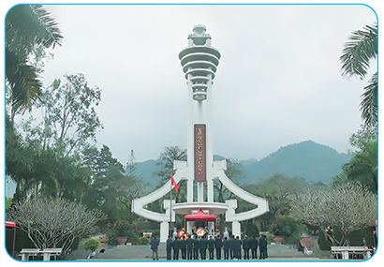
Nghĩa trang Liệt sĩ quốc gia Vị Xuyên (Hà Giang) là nơi an nghỉ của gần 2 000 liệt sĩ và mộ liệt sĩ tập thể trong cuộc chiến đấu bảo vệ biên giới phía Bắc của Tổ quốc.

Slide 7
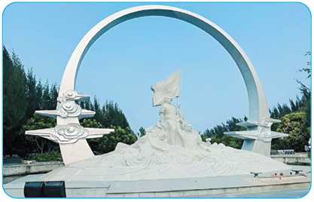
Khu Tưởng niệm Chiến sĩ Gạc Ma (Khánh Hoà) là biểu tượng tri ân 64 cán bộ, chiến sĩ Hải quân nhân dân Việt Nam hi sinh trong cuộc chiến đấu ở đá Gạc Ma thuộc quần đảo Trường Sa ngày 14-3-1988.

Slide 8
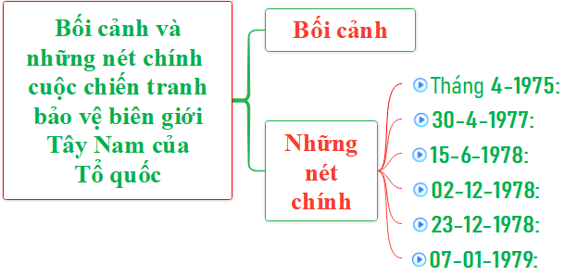
I. CHIẾN TRANH BẢO VỆ BIÊN GIỚI TÂY NAM CỦA TỔ QUỐC VÀ CÙNG QUÂN DÂN CAM-PU-CHIA CHIẾN THẮNG CHẾ ĐỘ DIỆT CHỦNG
1. Bối cảnh và những nét chính của cuộc chiến tranh
Khám phá
1. Em hãy nêu bối cảnh và những nét chính của cuộc chiến tranh bảo vệ biên giới Tây Nam của Tổ quốc.
PHIẾU HỌC TẬP 1.1
Nhiệm vụ (Nhóm 1, 2, 3, 4): Đọc câu hỏi Khám phá 1, thông tin mục I/1 SGK. 2. Hoàn thành LĐTD Bối cảnh và những nét chính của cuộc chiến tranh bảo vệ biên giới Tây Nam của Tổ quốc. Thời gian thực hiện: 05 phút.

Slide 9
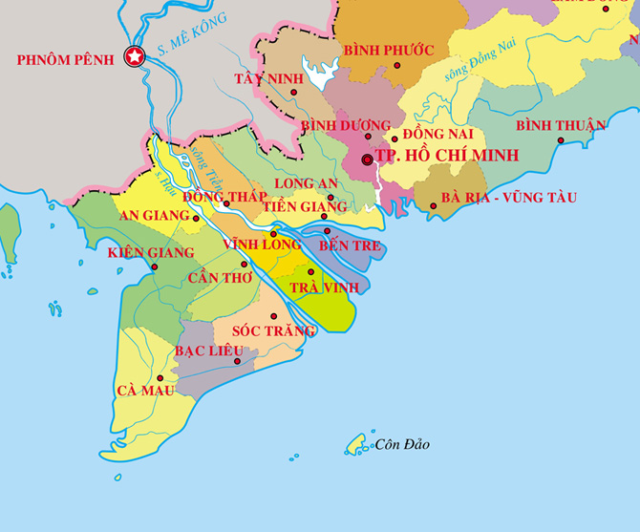
Ngày 30-4-1977, tập đoàn Pôn Pốt – Iêng Xary phát động chiến tranh xâm lược Việt Nam; xâm phạm một số vùng lãnh thổ từ tỉnh Kiên Giang (Hà Tiên cũ) đến tỉnh Tây Ninh; đốt nhà, phá hoại hoa màu, tàn sát dã man đồng bào ta; tuyên truyền, xuyên tạc lịch sử, hình ảnh Việt Nam, kích động tư tưởng hằn thù dân tộc; đàn áp lực lượng cách mạng và nhân dân yêu nước Cam-pu-chia.

Slide 10
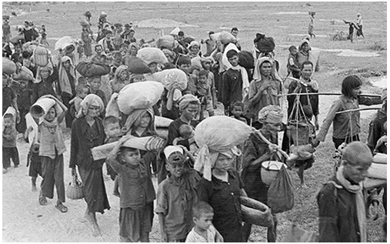
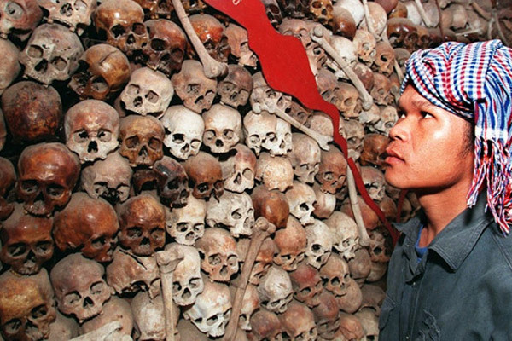
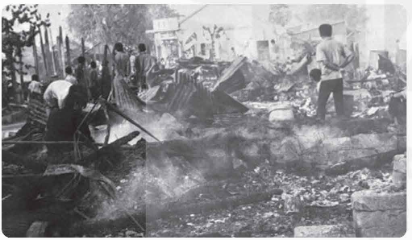
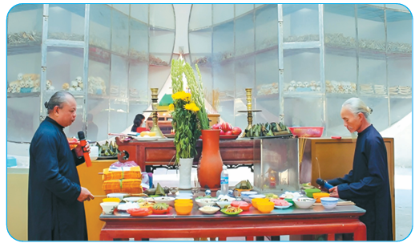
Người dân Campuchia chạy sang Việt Nam lánh nạn diệt chủng của tập đoàn Pôn Pốt – Iêng Xary
(Chiến tranh biên giới Tây Nam: Vì sao Việt Nam phải phản công mạnh mẽ? (vov.vn)
Sọ người chất thành đống tại Bảo tàng Nhà tù Tuol Sleng ở thủ đô Phnom Penh
Những hình ảnh phơi bày sự tàn bạo của chế độ diệt chủng Pol Pot (vietnamnet.vn)
Tập đoàn Pôn Pốt – Iêng Xary tàn phá bản làng, trường học ở tỉnh An Giang ngày 30/4/1978
Hình ảnh tội ác của quân phản động Pol Pot với người dân Việt Nam | Vietnam+ (VietnamPlus)
Lễ giỗ tập thể lần thứ 40 cho những người dân vô tội ở An Giang bị tập đoàn Pôn Pốt – Iêng Xary giết hại

Slide 11
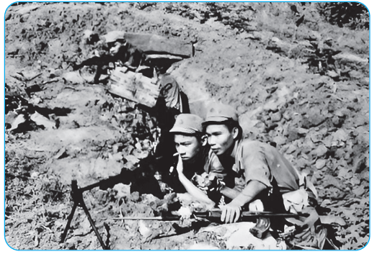
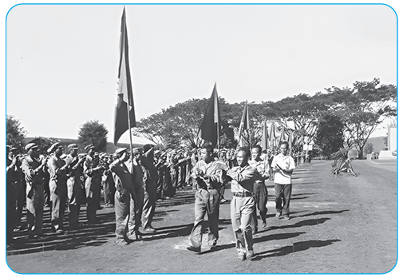
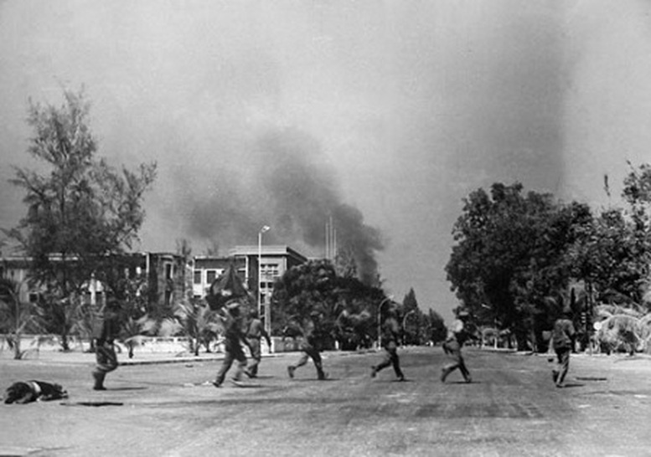
Bộ đội
Việt Nam đánh trả quân Pôn Pốt – Iêng Xary
Quân tình nguyện Việt Nam phối hợp với Mặt trận Đoàn kết dân tộc cứu nước Campuchia giải phóng thủ đô Phnom Penh (07-01-1979)
Chiến tranh biên giới Tây Nam là cuộc chiến vệ quốc lớn của dân tộc (baochinhphu.vn)
Mặt trận Đoàn kết dân tộc cứu nước Cam-pu-chia ra mắt tại huyện Snuol, tỉnh Kratie, Cam-pu-chia ngày 02-12-1978

Slide 13
I. CHIẾN TRANH BẢO VỆ BIÊN GIỚI TÂY NAM CỦA TỔ QUỐC VÀ CÙNG QUÂN DÂN CAM-PU-CHIACHIẾN THẮNG CHẾ ĐỘ DIỆT CHỦNG
2. Giá trị lịch sử
Khám phá
2. Cuộc chiến tranh bảo vệ biên giới Tây Nam của Tổ quốc có những giá trị lịch sử gì? Vì sao thắng lợi của cuộc chiến tranh này mở ra thời kì mới trong quan hệ hữu nghị Việt Nam – Cam-pu-chia?
PHIẾU HỌC TẬP 1.2
Nhiệm vụ
- Nhóm 1, Nhóm 2: Đọc câu hỏi Khám phá 2, thông tin mục I/2 SGK và lập LĐTD Giá trị lịch sử cuộc chiến tranh bảo vệ biên giới Tây Nam của Tổ quốc.
- Nhóm 3, Nhóm 4: Đọc câu hỏi Khám phá 3, thông tin mục I/3 SGK và lập LĐTD Một số nét chính về nghệ thuật quân sự cuộc chiến tranh bảo vệ biên giới Tây Nam của Tổ quốc.
Thời gian thực hiện: 05 phút.
3. Một số nét chính về nghệ thuật quân sự
Khám phá
3. Chiến tranh bảo vệ biên giới Tây Nam của Tổ quốc đã đóng góp những gì vào kho tàng nghệ thuật quân sự Việt Nam?

Slide 14
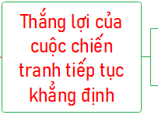
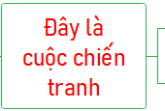
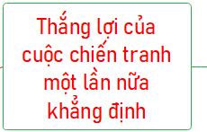
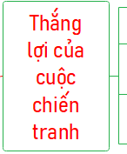

Slide 15
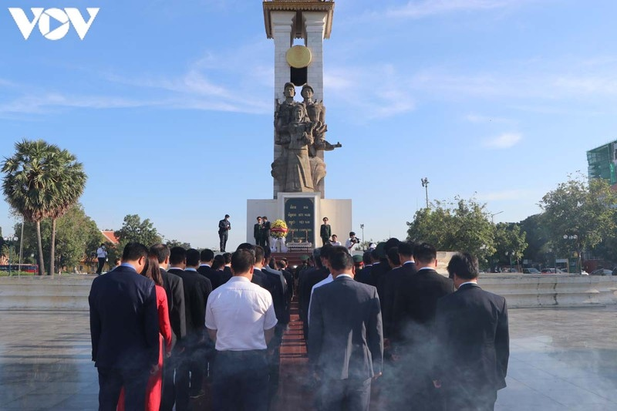
Vì sao thắng lợi của cuộc chiến tranh bảo vệ biên giới Tây Nam của Tổ quốc mở ra thời kì mới trong quan hệ hữu nghị Việt Nam – Cam-pu-chia?
Trả lời:
Vì tư tưởng cực đoan, hiếu chiến của tập đoàn Pôn Pốt – Iêng Xary đã bị đập tan.
Vì hai nước cam kết tiếp tục chiến đấu, ngăn chặn sự trở lại của chế độ diệt chủng, mang lại sự hồi sinh, hoà bình và phát triển cho nhân dân Cam-pu-chia.
Đài Hữu nghị Việt Nam - Campuchia tại thủ đô Phnom Penh
(Chiến tranh biên giới Tây Nam: Vì sao Việt Nam phải phản công mạnh mẽ? (vov.vn))

Slide 16
Một số nét chính về nghệ thuật quân sự
cuộc chiến tranh bảo vệ biên giới Tây Nam của Tổ quốc

Slide 17
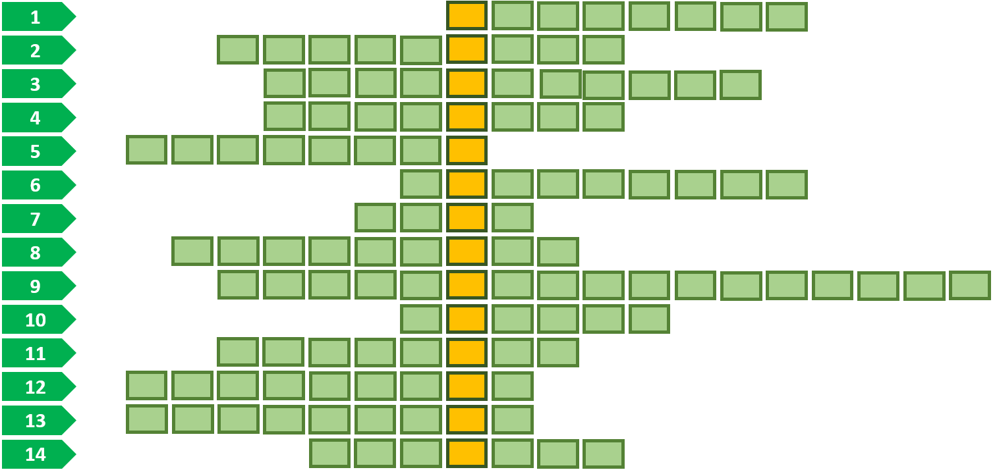
Luyện tập mục I (PA1)
Trò chơi “GIẢI Ô CHỮ”
Tìm 14 từ ngữ hàng ngang trong Bảng ô chữ biết các từ ngữ này được sử dụng trong mục I Bài 1 SGK, từ đó tìm được ô chữ hàng dọc (từ khoá).
Nêu thông điệp của từ khoá.
Bảng ô chữ

Slide 18
Quy tắc:
Thành lập 4 đội chơi và cử 1 HS làm thư kí.
Rút thăm: hai đội tìm 3 từ ngữ/đội, hai đội tìm 4 từ ngữ/đội.
Thời gian suy nghĩ: 15 giây/1 từ ngữ. Hết 15 giây nếu đội chơi không trả lời được thì các đội khác có quyền trả lời cho đến khi tìm được từ ngữ.
Mỗi từ ngữ tìm được cùng với ít nhất 1 câu trích trong SGK (đã giới hạn) có sử dụng từ ngữ đó được tính 5 điểm. Thành tích của đội là trung bình cộng giữa tổng số điểm/số câu được giao.
Khi tìm được các từ ngữ hàng ngang thì từ ngữ hàng dọc (từ khoá) hiện ra. Bốn đội nêu thông điệp của từ khoá; thông điệp đúng với từ khoá được tính 5 điểm, thông điệp đúng và hay được tính 10 điểm.
Thư kí công bố kết quả.
GV nhận xét, đánh giá.

Slide 19
BẢNG Ô CHỮ
1
B
I
Ê
N
G
I
Ớ
I
2
L
Á
N
G
G
I
Ề
N
G
3
N
G
H
I
Ê
M
T
R
Ọ
N
G
4
T
H
I
Ệ
N
C
H
Í
5
K
Í
C
H
Đ
Ộ
N
G
6
K
I
Ê
N
Q
U
Y
Ế
T
7
N
Ư
Ớ
C
8
K
H
Ẩ
N
T
H
I
Ế
T
9
C
H
I
Ế
N
T
R
A
N
H
N
H
Â
N
D
Â
N
10
D
Â
N
T
Ộ
C
11
C
H
Ủ
Q
U
Y
Ề
N
12
D
I
Ệ
T
C
H
Ủ
N
G
13
N
G
O
Ạ
I
G
I
A
O
14
S
Ứ
C
M
Ạ
N
H
Khi tìm đủ từ ngữ, clik vào đây
để về slide thông điệp của từ khoá

Slide 20
1
15
14
13
12
11
10
9
8
7
6
5
4
3
2
1
HẾT GIỜ
Chỗ hết phần đất của một nước và giáp với nước khác.
Đáp án
B
I
Ê
N
G
I
Ớ
I
Mục I Bài 1 SGK: “Tuy nhiên, ngay sau khi lên cầm quyền vào tháng 4-1975, tập đoàn Pol Pot – Ieng Sary (Pôn Pốt – Iêng Xary) đã phản bội nhân dân Cam-pu-chia, thực hiện cải tạo xã hội theo mô hình cực đoan, thi hành chế độ diệt chủng, thanh trừng nội bộ, giết hại dã man hàng triệu người dân vô tội, đồng thời gây xung đột biên giới, đánh chiếm một số đảo, di dời một số mốc quốc giới, gây nhiều tội ác, xâm phạm nghiêm trọng độc lập, chủ quyền và toàn vẹn lãnh thổ của Việt Nam.”
Về bảng ô chữ

Slide 21
2
15
14
13
12
11
10
9
8
7
6
5
4
3
2
1
HẾT GIỜ
Nước ở ngay bên cạnh, trong quan hệ với nhau.
Đáp án
L
Á
N
G
G
I
Ề
N
G
Mục I Bài 1 SGK: “Việt Nam – Cam-pu-chia là hai nước láng giềng hữu nghị và thân thiện, nhân dân sớm có quan hệ đoàn kết, gắn bó, giúp đỡ nhau trong lịch sử cũng như trong cuộc kháng chiến chiến thắng kẻ thù chung là thực dân Pháp và đế quốc Mỹ, giành độc lập dân tộc cho mỗi quốc gia.”
Về bảng ô chữ

Slide 22
3
15
14
13
12
11
10
9
8
7
6
5
4
3
2
1
HẾT GIỜ
Ở trong tình trạng xấu, gay go đến mức trầm trọng, có nguy cơ dẫn đến những hậu quả hết sức tai hại.
Đáp án
N
G
H
I
Ê
M
T
R
Ọ
N
G
Mục I Bài 1 SGK: “Tuy nhiên, ngay sau khi lên cầm quyền vào tháng 4-1975, tập đoàn Pol Pot – Ieng Sary (Pôn Pốt – Iêng Xary) đã phản bội nhân dân Cam-pu-chia, thực hiện cải tạo xã hội theo mô hình cực đoan, thi hành chế độ diệt chủng, thanh trừng nội bộ, giết hại dã man hàng triệu người dân vô tội, đồng thời gây xung đột biên giới, đánh chiếm một số đảo, di dời một số mốc quốc giới, gây nhiều tội ác, xâm phạm nghiêm trọng độc lập, chủ quyền và toàn vẹn lãnh thổ của Việt Nam.”
Về bảng ô chữ

Slide 23
4
15
14
13
12
11
10
9
8
7
6
5
4
3
2
1
HẾT GIỜ
Ý định tốt, muốn đi đến kết quả tốt khi giải quyết việc gì.
Đáp án
T
H
I
Ệ
N
C
H
Í
Mục I Bài 1 SGK: “Để bảo vệ chủ quyền thiêng liêng của Tổ quốc, bảo vệ tính mạng, tài sản của nhân dân, Đảng, Nhà nước ta một mặt chỉ đạo các quân khu, địa phương, đơn vị tăng cường chuẩn bị lực lượng và thế trận, kiên quyết đập tan các cuộc tiến công xâm lược của địch; mặt khác, kiên trì chủ trương xây dựng biên giới hoà bình, hữu nghị, nhiều lần đề nghị đàm phán với Chính phủ Cam-pu-chia. Song, tập đoàn Pôn Pốt – Iêng Xary không những cự tuyệt, khước từ mọi thiện chí của ta mà còn đẩy mạnh hoạt động chống phá, ráo riết chuẩn bị chiến tranh”
Về bảng ô chữ

Slide 24
5
15
14
13
12
11
10
9
8
7
6
5
4
3
2
1
HẾT GIỜ
Tác động đến tinh thần gây ra một xúc động mãnh liệt.
Đáp án
K
Í
C
H
Đ
Ộ
N
G
Mục I Bài 1 SGK: “Ngày 30-4-1977, tập đoàn Pôn Pốt – Iêng Xary phát động chiến tranh xâm lược Việt Nam; xâm phạm một số vùng lãnh thổ từ tỉnh Kiên Giang (Hà Tiên cũ) đến tỉnh Tây Ninh; đốt nhà, phá hoại hoa màu, tàn sát dã man đồng bào ta; tuyên truyền, xuyên tạc lịch sử, hình ảnh Việt Nam, kích động tư tưởng hằn thù dân tộc; đàn áp lực lượng cách mạng và nhân dân yêu nước Cam-pu-chia.”
Về bảng ô chữ

Slide 25
6
15
14
13
12
11
10
9
8
7
6
5
4
3
2
1
HẾT GIỜ
Tỏ ra quyết làm bằng được điều đã định,
dù trở ngại đến mấy cũng không thay đổi.
Đáp án
K
I
Ê
N
Q
U
Y
Ế
T
Mục I Bài 1 SGK: “Việt Nam kiên quyết bảo vệ chủ quyền lãnh thổ của Tổ quốc và luôn luôn tôn trọng chủ quyền lãnh thổ của Cam-pu-chia. Ngày 15-6-1978, Bộ Chính trị và Quân uỷ Trung ương quyết định phát động chiến tranh nhân dân, kiên quyết phản công và tiến công địch một cách chủ động, liên tục bằng mọi lực lượng.”
Về bảng ô chữ

Slide 26
7
15
14
13
12
11
10
9
8
7
6
5
4
3
2
1
HẾT GIỜ
Vùng đất trong đó những người thuộc một hay nhiều dân tộc cùng sống chung dưới một chế độ chính trị - xã hội
và cùng thuộc về một nhà nước nhất định.
Đáp án
N
Ư
Ớ
C
Mục I Bài 1 SGK: “Sau khi Cam-pu-chia được giải phóng, thực hiện cam kết của hai nước, nhân dân và quân đội Việt Nam tiếp tục sát cánh cùng quân dân Cam-pu-chia chiến đấu, ngăn chặn sự trở lại của chế độ diệt chủng, mang lại sự hồi sinh, hoà bình và phát triển cho nhân dân Cam-pu-chia.”
Về bảng ô chữ

Slide 27
8
15
14
13
12
11
10
9
8
7
6
5
4
3
2
1
HẾT GIỜ
Có tính chất rất tha thiết, yêu cầu có ngay sự đáp ứng.
Đáp án
K
H
Ẩ
N
T
H
I
Ế
T
Mục I Bài 1 SGK: “Ngày 23-12-1978, tập đoàn Pôn Pốt – Iêng Xary mở cuộc tiến công trên toàn tuyến biên giới Tây Nam nước ta. Quân và dân ta tổng phản công đẩy quân địch ra khỏi biên giới. Đồng thời, đáp lời kêu gọi khẩn thiết của Mặt trận Đoàn kết dân tộc cứu nước Cam-pu-chia, Quân đội nhân dân Việt Nam cùng lực lượng vũ trang cách mạng Cam-pu-chia mở cuộc phản công – tiến công, đánh đổ tập đoàn Pôn Pốt – Iêng Xary, giành chính quyền về tay nhân dân Cam-pu-chia. .”
Về bảng ô chữ

Slide 28
9
15
14
13
12
11
10
9
8
7
6
5
4
3
2
1
HẾT GIỜ
Chiến tranh do toàn dân tiến hành vì lợi ích của nhân dân, đấu tranh với địch một cách toàn diện bằng mọi hình thức, có lực lượng vũ trang nhân dân làm nòng cốt.
Đáp án
C
H
I
Ế
N
T
R
A
N
H
N
H
Â
N
D
Â
N
Mục I Bài 1 SGK: “Thắng lợi của cuộc chiến tranh bảo vệ biên giới Tây Nam của Tổ quốc tiếp tục khẳng định tính đúng đắn, sáng suốt của đường lối tiến hành chiến tranh nhân dân bảo vệ Tổ quốc của Đảng Cộng sản Việt Nam; sự lãnh đạo, chỉ đạo sáng suốt của Bộ Chính trị và Quân uỷ Trung ương.”.
Về bảng ô chữ

Slide 29
10
15
14
13
12
11
10
9
8
7
6
5
4
3
2
1
HẾT GIỜ
Tên gọi các cộng đồng người hình thành trong lịch sử ở những giai đoạn phát triển khác nhau.
Đáp án
D
Â
N
T
Ộ
C
Mục I Bài 1 SGK: “Chiến tranh bảo vệ biên giới Tây Nam của Tổ quốc là cuộc chiến tranh chính nghĩa, tự vệ chính đáng của dân tộc Việt Nam chống chiến tranh xâm lược của tập đoàn Pôn Pốt – Iêng Xary, góp phần bảo vệ hoà bình trong khu vực và trên thế giới.”
Về bảng ô chữ

Slide 30
11
15
14
13
12
11
10
9
8
7
6
5
4
3
2
1
HẾT GIỜ
Quyền làm chủ của một nước
trong các quan hệ đối nội và đối ngoại.
Đáp án
C
H
Ủ
Q
U
Y
Ề
N
Mục I Bài 1 SGK: “Thắng lợi của cuộc chiến tranh bảo vệ biên giới Tây Nam của Tổ quốc một lần nữa khẳng định: ý chí độc lập, tự chủ và tinh thần đại đoàn kết dân tộc của nhân dân Việt Nam là nguồn sức mạnh to lớn, đập tan bất kì âm mưu và hành động chống phá nào của các thế lực phản động, bảo vệ vững chắc độc lập, chủ quyền, toàn vẹn lãnh thổ của Tổ quốc.”
Về bảng ô chữ

Slide 31
12
15
14
13
12
11
10
9
8
7
6
5
4
3
2
1
HẾT GIỜ
Giết người hàng loạt và huỷ hoại các điều kiện sinh sống, làm cho một chủng tộc, một dân tộc bị diệt vong.
Đáp án
D
I
Ệ
T
C
H
Ủ
N
G
Mục I Bài 1 SGK: “Thắng lợi của cuộc chiến tranh bảo vệ biên giới Tây Nam của Tổ quốc đã đập tan tư tưởng cực đoan, hiếu chiến của tập đoàn Pôn Pốt – Iêng Xary; giúp dân tộc Cam-pu-chia thoát khỏi hoạ diệt chủng; thể hiện tinh thần đoàn kết quốc tế vô tư, trong sáng, thuỷ chung, chí nghĩa, chí tình của nhân dân Việt Nam; mở ra thời kì mới trong quan hệ hữu nghị Việt Nam – Cam-pu-chia.”
Về bảng ô chữ

Slide 32
13
15
14
13
12
11
10
9
8
7
6
5
4
3
2
1
HẾT GIỜ
Hoạt động của một nước về mặt quan hệ quốc tế.
Đáp án
N
G
O
Ạ
I
G
I
A
O
Mục I Bài 1 SGK: “Một số nét chính về nghệ thuật quân sự:
- Kết hợp phòng ngự, phản công, tiến công; kết hợp đánh nhỏ, đánh vừa, đánh lớn tiêu diệt, tiêu hao sinh lực địch; kết hợp đấu tranh quân sự, chính trị, ngoại giao và binh vận.
-…”
Về bảng ô chữ

Slide 33
14
15
14
13
12
11
10
9
8
7
6
5
4
3
2
1
HẾT GIỜ
Khả năng tác động mạnh mẽ đến những người khác, đến sự vật khác, gây tác dụng ở mức độ cao.
Đáp án
S
Ứ
C
M
Ạ
N
H
Mục I Bài 1 SGK: “Một số nét chính về nghệ thuật quân sự:
- Kết hợp tạo sức mạnh tổng hợp giữa lực lượng vũ trang địa phương và bộ đội chủ lực Việt Nam đồng thời phối hợp chiến đấu với lực lượng vũ trang cách mạng và nhân dân yêu nước Cam-pu-chia.
-…”
Về bảng ô chữ

Slide 34
KẾT QUẢ GIẢI Ô CHỮ
Một thông điệp của từ khoá:“Chiến tranh bảo vệ biên giới Tây Nam của Tổ quốc là cuộc chiến tranh chính nghĩa, tự vệ chính đáng của dân tộc Việt Nam chống chiến tranh xâm lược của tập đoàn Pôn Pốt – Iêng Xary, góp phần bảo vệ hoà bình trong khu vực và trên thế giới.”

Slide 35
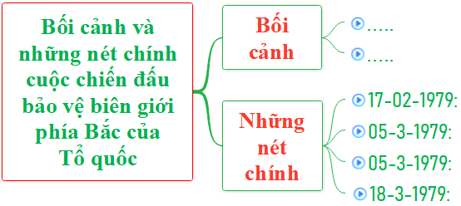
II. CHIẾN ĐẤU BẢO VỆ BIÊN GIỚI PHÍA BẮC CỦA TỔ QUỐC
1. Bối cảnh và những nét chính của cuộc chiến đấu
Khám phá
4. Em hãy nêu bối cảnh và những nét chính của cuộc chiến đấu bảo vệ biên giới phía Bắc của Tổ quốc.
PHIẾU HỌC TẬP 1.3
Nhiệm vụ (HS làm việc theo cặp): Đọc câu hỏi Khám phá 4, thông tin mục II/1 SGK. 2. Hoàn thành LĐTD Bối cảnh và những nét chính của cuộc chiến đấu bảo vệ biên giới phía Bắc của Tổ quốc. Thời gian thực hiện: 05 phút.

Slide 36
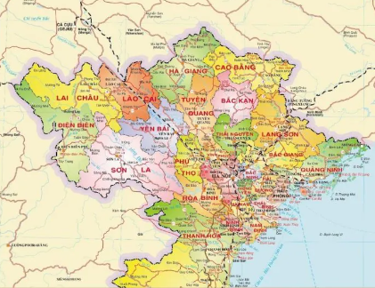
Ngày 17-02-1979, chính quyền Trung Quốc huy động lực lượng lớn tiến công sang lãnh thổ Việt Nam; phối hợp bộ binh, xe tăng, xe bọc thép và pháo binh đánh chiếm một số thị xã, tàn phá cơ sở hạ tầng, bệnh viện, trường học,... gây nhiều tổn thất về người và tài sản ở các tỉnh dọc biên giới phía Bắc nước ta, từ Quảng Ninh đến Lai Châu.

Slide 37
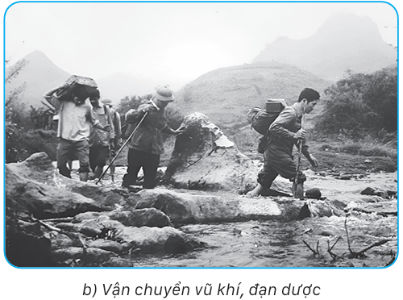
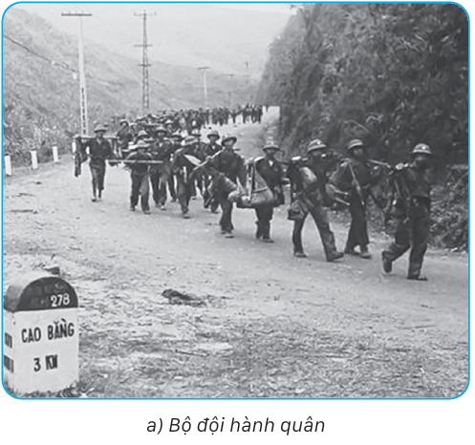
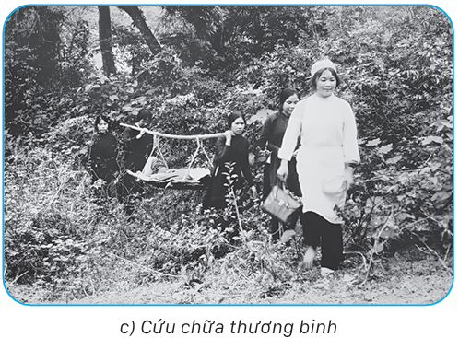
Một số hoạt động trong cuộc chiến đấu bảo vệ biên giới phía Bắc của Tổ quốc

Slide 38
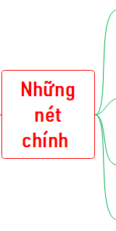

Slide 39
TRẮC NGHIỆM
(Chọn 1 phương án trong 4 phương án cho trước)

Slide 40
Câu 1.1. Trong chiến tranh bảo vệ biên giới Tây Nam của Tổ quốc và cùng quân dân Cam-pu-chia chiến thắng chế độ diệt chủng (gọi tắt là chiến tranh bảo vệ biên giới Tây Nam của Tổ quốc), tập đoàn Pôn Pốt – Iêng Xary phát động chiến tranh xâm lược Việt Nam vào ngày
A. 30-4-1975.
B. 30-4-1976.
C. 30-4-1977.
D. 30-4-1978.
Đáp án

Slide 41
Câu 1.2. Cho thông tin sau: “Trong chiến tranh bảo vệ biên giới Tây Nam của Tổ quốc, ngày (.....), Bộ Chính trị và Quân uỷ Trung ương quyết định phát động chiến tranh nhân dân, kiên quyết phản công và tiến công tập đoàn Pôn Pốt – Iêng Xary một cách chủ động, liên tục bằng mọi lực lượng”.
Thông tin cần điền vào chỗ (….) trong câu trên là:
A. 15-6-1976
B. 15-6-1977
C. 15-6-1978
D. 15-6-1979
Đáp án

Slide 42
Câu 1.3. Trong chiến tranh bảo vệ biên giới Tây Nam của Tổ quốc, Mặt trận Đoàn kết dân tộc cứu nước Cam-pu-chia được thành lập vào ngày
A. 02-12-1976.
B. 02-12-1977.
C. 02-12-1978.
D. 02-12-1979.
Đáp án

Slide 43
Câu 1.4. Trong chiến tranh bảo vệ biên giới Tây Nam của Tổ quốc, tập đoàn Pôn Pốt – Iêng Xary mở cuộc tiến công trên toàn tuyến biên giới Tây Nam nước ta vào ngày
A. 23-12-1975.
B. 23-12-1976.
C. 23-12-1977.
D. 23-12-1978.
Đáp án

Slide 44
Câu 1.5. Trong chiến tranh bảo vệ biên giới Tây Nam của Tổ quốc, thủ đô Phnôm Pênh hoàn toàn được giải phóng vào ngày
A. 07-01-1976.
B. 07-01-1977.
C. 07-01-1978.
D. 07-01-1979.
Đáp án

Slide 45
Câu 1.6. Cho thông tin sau: “Chiến tranh bảo vệ biên giới Tây Nam của Tổ quốc là (.....) của dân tộc Việt Nam chống chiến tranh xâm lược của tập đoàn Pôn Pốt – Iêng Xary, góp phần bảo vệ hoà bình trong khu vực và trên thế giới”.
Từ ngữ cần điền vào chỗ (.....) trong câu trên là
A. cuộc chiến tranh
chính nghĩa
B. cuộc tự vệ
chính đáng
C. cuộc chiến tranh chính nghĩa, tự vệ chính đáng
D. cuộc chiến tranh
chính nghĩa, chính đáng
Đáp án

Slide 46
Câu 1.7. Cho thông tin sau: “Thắng lợi của cuộc chiến tranh bảo vệ biên giới Tây Nam của Tổ quốc tiếp tục (.....) của đường lối tiến hành chiến tranh nhân dân bảo vệ Tổ quốc của Đảng Cộng sản Việt Nam; sự lãnh đạo, chỉ đạo sáng suốt của Bộ Chính trị và Quân uỷ Trung ương”.
Từ ngữ cần điền vào chỗ (.....) trong câu trên là
A. khẳng định tính đúng đắn
B. khẳng định tính sáng suốt
C. khẳng định tính đúng đắn, kịp thời
D. khẳng định tính đúng đắn, sáng suốt
Đáp án

Slide 47
Câu 1.8. Cho thông tin sau: “Một trong những nét chính nghệ thuật quân sự trong chiến tranh bảo vệ biên giới Tây Nam của Tổ quốc là: nhận thức, đánh giá đúng âm mưu, bản chất, thủ đoạn của đối tượng tác chiến; chủ động tiến hành (.....).
Từ ngữ cần điền vào chỗ (.....) trong câu trên là
A. chiến tranh nhân dân
B. chiến tranh nhân dân tại chỗ
C. chiến tranh nhân dân tại chỗ rộng khắp
D. chiến tranh nhân dân tại chỗ đồng loạt
Đáp án

Slide 48
Câu 1.9. Cho thông tin sau: “Một trong những nét chính nghệ thuật quân sự cuộc chiến tranh bảo vệ biên giới Tây Nam của Tổ quốc là: kết hợp phòng ngự, phản công, tiến công; kết hợp đánh nhỏ, đánh vừa, đánh lớn tiêu diệt, tiêu hao sinh lực địch; kết hợp đấu tranh (.....)”.
Từ ngữ cần điền vào chỗ (.....) trong câu trên là
A. quân sự, chính trị, ngoại giao và binh vận
B. quân sự, chính trị và ngoại giao
C. quân sự, chính trị và binh vận
D. quân sự và chính trị
Đáp án

Slide 49
Câu 1.10. Cho thông tin sau: “Ngày (.....), chính quyền Trung Quốc huy động lực lượng lớn tiến công sang lãnh thổ Việt Nam; phối hợp bộ binh, xe tăng, xe bọc thép và pháo binh đánh chiếm một số thị xã, tàn phá cơ sở hạ tầng, bệnh viện, trường học, gây nhiều tổn thất về người và tài sản ở các tỉnh dọc biên giới phía Bắc nước ta, từ Quảng Ninh đến Lai Châu”.
Thông tin cần điền vào chỗ (…..) trong câu trên là:
A. 17-02-1978
B. 17-3-1978
C. 17-02-1979
D. 17-3-1979
Đáp án

Slide 50
Câu 1.11. Trong cuộc chiến đấu bảo vệ biên giới phía Bắc của Tổ quốc, Chủ tịch nước Cộng hoà xã hội chủ nghĩa Việt Nam công bố Lệnh Tổng động viên trong cả nước để bảo vệ Tổ quốc vào ngày
A. 05-01-1979.
B. 05-02-1979.
C. 05-3-1979.
D. 05-4-1979.
Đáp án

Slide 51
Câu 1.12. Cho thông tin sau: “Trong cuộc chiến đấu bảo vệ biên giới phía Bắc của Tổ quốc, bị tổn thất nặng nề và trước sự lên án mạnh mẽ của dư luận tiến bộ trên thế giới cũng như trong nước, ngày (…..), chính quyền Trung Quốc tuyên bố rút quân khỏi lãnh thổ Việt Nam”.
Thông tin cần điền vào chỗ (…..) trong câu trên là:
A. 05-01-1979
B. 05-02-1979
C. 05-3-1979
D. 05-4-1979
Đáp án

Slide 52
Câu 1.13. Cho thông tin sau: “Trong cuộc chiến đấu bảo vệ biên giới phía Bắc của Tổ quốc, đến ngày (.….), về cơ bản, Trung Quốc đã rút quân khỏi nước ta”.
Thông tin cần điền vào chỗ (…..) trong câu trên là:
A. 15-3-1979
B. 16-3-1979
C. 17-3-1979
D. 18-3-1979
Đáp án

Slide 53
Câu 1.14. Cho thông tin sau: “Cuộc chiến đấu bảo vệ biên giới phía Bắc của Tổ quốc là (.....) khẳng định ý chí, sức mạnh bền bỉ của nhân dân Việt Nam quyết tâm vượt qua mọi khó khăn, thử thách bảo vệ chủ quyền, lãnh thổ thiêng liêng của Tổ quốc”.
Thông tin cần điền vào chỗ (…..) trong câu trên là:
A. cuộc chiến tranh, tự vệ chính nghĩa
B. cuộc chiến đấu tự vệ chính nghĩa
C. cuộc chiến tranh chính nghĩa
D. cuộc chiến đấu chính nghĩa
Đáp án

Slide 54
Câu 1.15. Cho thông tin sau: “Một trong những nét chính nghệ thuật quân sự trong cuộc chiến đấu bảo vệ biên giới phía Bắc của Tổ quốc là: phòng ngự kiên cường, kết hợp phản công, tiến công linh hoạt với nhiều hình thức chiến thuật; kết hợp đánh tiêu hao, tiêu diệt, bẻ gãy các đợt tiến công của địch; kết hợp đấu tranh (.....) buộc địch phải rút quân”.
Thông tin cần điền vào chỗ (…..) trong câu trên là:
A. quân sự, chính trị
B. quân sự, chính trị, ngoại giao
C. quân sự, chính trị, ngoại giao, binh vận
D. quân sự, chính trị, ngoại giao, binh vận, pháp lí
Đáp án

Slide 55
Câu 1.16. Chính quyền Trung Quốc chiếm đóng trái phép nhóm đảo phía Đông quần đảo Hoàng Sa vào năm
A. 1954.
B. 1955.
C. 1956.
D. 1957.
Đáp án

Slide 56
Câu 1.17. Chính quyền Trung Quốc dùng vũ lực đánh chiếm nhóm đảo phía Tây quần đảo Hoàng Sa vào năm
A. 1971.
B. 1972.
C. 1973.
D. 1974.
Đáp án

Slide 57
Câu 1.18. Chính quyền Trung Quốc sử dụng vũ lực chiếm đóng trái phép một số bãi đá thuộc quần đảo Trường Sa của Việt Nam: Chữ Thập, Châu Viên, Ga Ven, Tư Nghĩa, Gạc Ma, Xu Bi vào năm
A. 1986.
B. 1987.
C. 1988.
D. 1989.
Đáp án

Slide 58
Câu 1.19. Cho thông tin sau: “Quá trình đấu tranh bảo vệ chủ quyền biển, đảo Việt Nam sau năm 1975 khẳng định chủ quyền, quyền chủ quyền, quyền tài phán quốc gia của Việt Nam trên các vùng biển, đảo của Tổ quốc phù hợp với Công ước của Liên hợp quốc về Luật Biển (UNCLOS) năm 1982, trong đó có chủ quyền đối với quần đảo Hoàng Sa và quần đảo Trường Sa; góp phần quan trọng trong việc (.....) trên Biển Đông”.
Thông tin cần điền vào chỗ (…..) trong câu trên là:
A. giải quyết tranh chấp
B. đấu tranh bảo vệ tự do hàng hải
C. giải quyết tranh chấp và đấu tranh bảo vệ tự do hàng hải, hàng không
D. đấu tranh bảo vệ tự do hàng hải, hàng không và luật pháp quốc tế
Đáp án

Slide 59
Truy cập thông tin về SGK GD QPAN (bộ sách Cánh Diều):
Trang web bộ sách Cánh Diều
https://hoc10.vn/
Facebook: Nhóm GV GD QPAN-Cánh Diều
https://www.facebook.com/groups/729540662159272
Sàn thương mại điện tử Cánh Diều
https://sachcanhdieu.vn
Trao đổi, giải đáp hỗ trợ giáo viên:
Phòng Thông tin và Truyền thông VEPIC thongtinvatruyenthong.vepic@gmail.com

